Slide 1

DISCIPLINA: PROMOVAREA PRODUSELOR SOFTWARE
Managementul Relațiilor cu Clienții
Strategii și Tehnologii CRM pentru Succesul Afacerii
Cazacu-Condrat Dumitru

Slide 2




Agenda Lecției
Concepte
Tehnologie
Impact
Definirea CRM și schimbarea paradigmei de la produs către client.
Tipuri de sisteme CRM: Operațional, Analitic și Colaborativ.
Măsurarea succesului și indicatorii de performanță (KPI) în CRM.

Slide 3

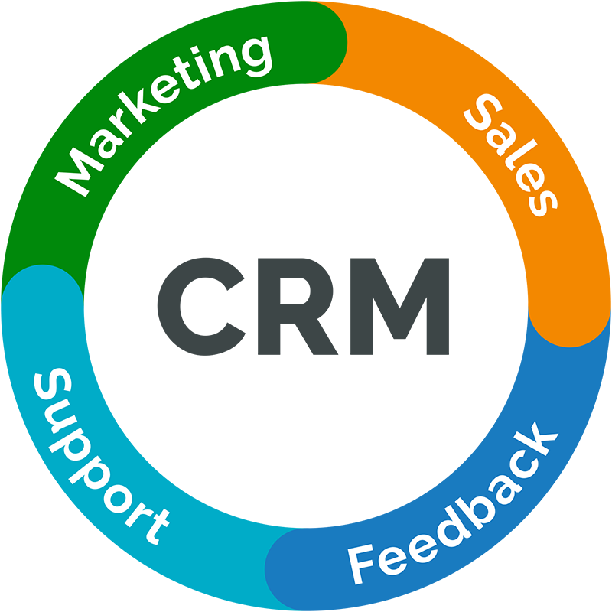
Conceptul de CRM
Customer Relationship Management (CRM) nu este doar un software, ci o strategie de afaceri integrată:
Managementul tuturor interacțiunilor cu clienții.
Centralizarea datelor pentru o viziune de 360 de grade.
Îmbunătățirea satisfacției și loialității.
Maximizarea profitabilității pe termen lung.

Slide 4



Produs vs. Client
Evoluția marketingului a forțat trecerea de la orientarea spre produs la orientarea spre client.
Viziunea Tradițională
Viziunea CRM
Concentrare pe tranzacție, volum de vânzări și caracteristici tehnice ale software-ului.
Concentrare pe relație, valoarea pe viață a clientului (LTV) și personalizarea experienței.

Slide 5




Cei 3 Piloni CRM
Oameni
Procese
Tehnologie
Cultura organizațională orientată către client și formarea angajaților.
Proceduri clare pentru vânzări, marketing și suport tehnic.
Sistemul software care automatizează și centralizează informațiile.

Slide 6
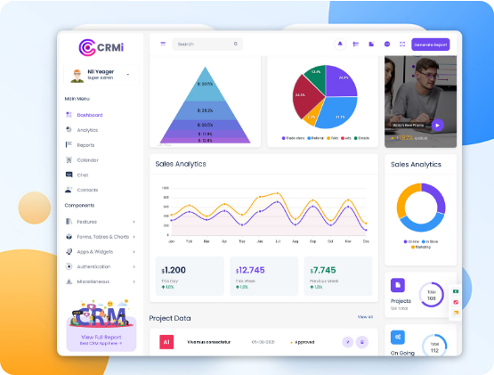
CRM Operațional
Automatizarea proceselor de "front-office" care interacționează direct cu clientul:
SFA: Automatizarea forței de vânzări.
Marketing: Campanii e-mail și segmentare automată.
Service: Ticketing și suport post-vânzare.

Slide 7

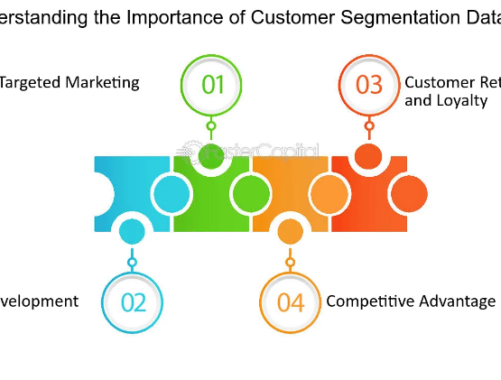
CRM Analitic
Transformarea datelor brute în informații strategice prin:
Analiza comportamentului de cumpărare.
Identificarea modelelor de consum (Pattern recognition).
Predicția riscului de plecare a clienților (Churn).
Evaluarea eficienței campaniilor de marketing.

Slide 8
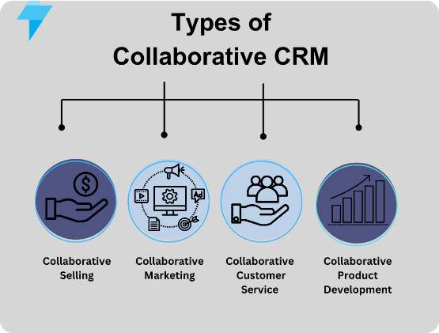
CRM Colaborativ
Integrarea punctelor de contact (canale) pentru o comunicare coerentă:
E-mail, Telefon, Chat, Social Media.
Sincronizarea departamentelor (vânzări-suport).
Managementul interacțiunilor omni-channel.
Portaluri self-service pentru clienți.

Slide 9
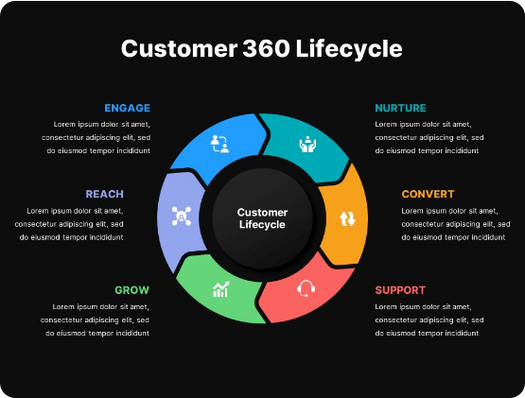
Ciclul de Viață
Etapele parcurse de un client în relația cu firma:
Achiziție: Atragerea vizitatorilor.
Conversie: Transformarea în clienți plătitori.
Retenție: Menținerea satisfacției.
Loializare: Transformarea în promotori de brand.

Slide 10

Obiectivele CRM
Eficiență
Profit
Insight
Reducerea timpului petrecut cu sarcini administrative repetitive.
Creșterea vânzărilor prin tehnici de Up-selling și Cross-selling.
Înțelegerea profundă a nevoilor reale ale utilizatorilor de software.

Slide 11

Beneficii în IT
De ce companiile software au nevoie critică de CRM?
Urmărirea reînnoirilor de licențe/abonamente.
Feedback direct pentru dezvoltarea de noi funcții.
Un client loial costă de 5 ori mai puțin decât atragerea unuia nou.
Suport tehnic rapid prin istoricul complet al erorilor.
Reducerea ratei de abandon (Churn rate).

Slide 12
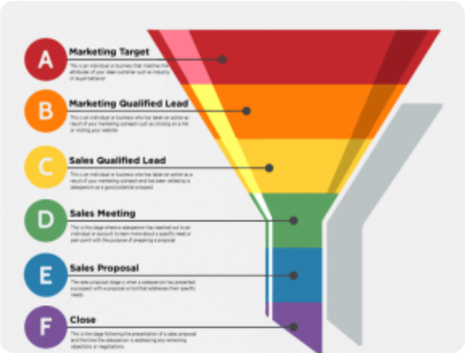
Managementul Leads
Procesul de gestionare a potențialilor clienți:
Identificare: Cine este interesat de software?
Calificare: Are buget și nevoie reală?
Nurturing: Informarea constantă până la cumpărare.
Distribuție: Alocarea către agentul de vânzări potrivit.

Slide 13

Sursa Unică
CRM elimină "insulele de date" (silozurile informaționale) din companie.
Ce date stocăm într-un CRM?
Date de contact (Nume, E-mail, Companie).
Istoric tranzacțional (Ce produse software au cumpărat?).
Istoric interacțiuni (E-mailuri trimise, apeluri efectuate).
Interese și preferințe tehnice.

Slide 14


Managementul Pipeline
Vizualizarea procesului de vânzare în etape clare:
Prospectare (Căutare clienți).
Pipeline-ul sănătos este motorul creșterii oricărei firme IT.
Demonstrație (Demo produs software).
Ofertare și Negociere.
Contractare (Încheiere vânzare).

Slide 15

Service și Suport
Rolul CRM în faza post-vânzare:
Managementul tichetelor de suport.
Bază de cunoștințe (Knowledge base) pentru utilizatori.
SLA (Service Level Agreement) - monitorizarea timpilor de răspuns.
Sondaje de satisfacție (NPS).

Slide 16
Strategie și Date
Analiza și retenția ca factori de succes

Slide 17

Valoarea Retenției
În modelul de business SaaS (Software as a Service), retenția este vitală:
Costul de achiziție (CAC) este adesea mare.
Profitul apare abia după câteva luni de abonament.
CRM ajută la identificarea clienților cu risc de plecare înainte ca aceștia să renunțe.

Slide 18


LTV: Valoarea pe Viață
Customer Lifetime Value: Suma totală de bani pe care un client o va cheltui în companie pe parcursul întregii relații.
Recurență
Adâncime
Durată
Cât de des cumpără sau reînnoiește licența.
Câte module software adiționale utilizează.
Câți ani rămâne fidel brandului.

Slide 19



Sisteme CRM Celebre
Salesforce
HubSpot
Microsoft Dynamics
Liderul global, pionierul în CRM cloud și ecosistem enterprise.
Focus pe inbound marketing și ușurință în utilizare pentru IMM-uri.
Integrare nativă excelentă cu produsele Office și Windows.

Slide 20
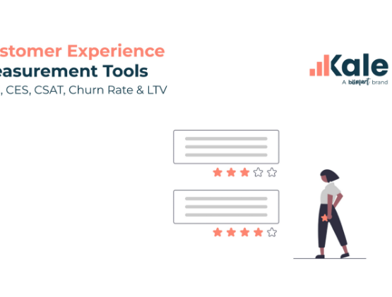
Indicatori KPI
Cum măsurăm succesul strategiei CRM?
Churn Rate: Procentul de clienți pierduți.
NPS (Net Promoter Score): Gradul de recomandare.
CAC (Customer Acquisition Cost): Costul de atragere.
ROI CRM: Rentabilitatea investiției în sistem.

Slide 21
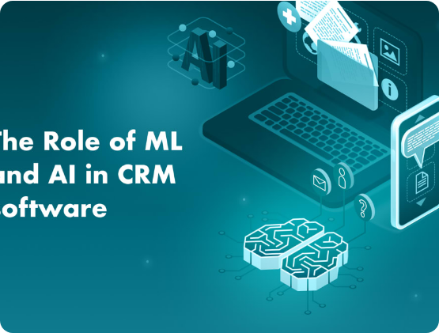
Viitorul: AI în CRM
Inteligența artificială revoluționează relația cu clienții:
Chatbot-uri inteligente pentru suport 24/7.
Predictive scoring: Clasarea automată a potențialilor clienți.
Sentiment analysis în e-mailuri și feedback.
Generarea automată de conținut personalizat.

Slide 22
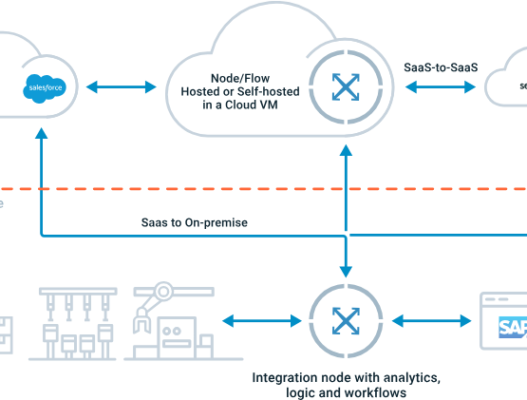
Procesul de Implementare
Pașii către un sistem funcțional:
Auditarea proceselor actuale.
Definirea cerințelor și selecția software-ului.
Migrarea datelor vechi în noul sistem.
Instruirea echipei și adoptarea culturii CRM.

Slide 23
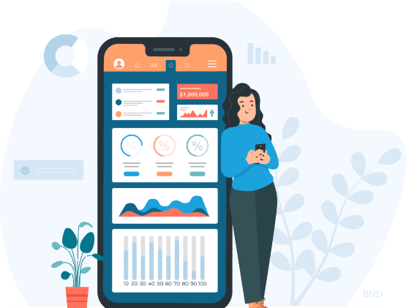
Accesibilitate: Mobile CRM
Esențial pentru echipele de vânzări de pe teren:
Acces la datele clienților de oriunde.
Actualizări în timp real după întâlniri.
Notificări push pentru sarcini urgente.
Sincronizare GPS și rute de vizitare.

Slide 24

Protecția Datelor
Aspecte legale și etice (GDPR):
Obținerea consimțământului pentru stocarea datelor.
Securitatea serverelor împotriva atacurilor cibernetice.
Dreptul clientului de a fi "uitat" (ștergere date).
Transparența în utilizarea algoritmilor de analiză.

Slide 25
Capcanele Implementării
Lipsa Adoptării
Date eronate
Fără Strategie
Angajații consideră sistemul prea complicat și nu introduc datele.
"Garbage in, garbage out" - date incomplete sau duplicat.
Cumpărarea software-ului fără a schimba procesele de business.

Slide 26
Interacțiunea Socială
Extinderea CRM către rețelele sociale (LinkedIn, Twitter, Facebook):
Ascultarea socială (Social listening) pentru a afla ce spun clienții despre software.
Răspunsuri rapide la plângerile publice.
Identificarea influencerilor din domeniu.
Construirea de comunități online de utilizatori.

Slide 27


Ecosistemul Integrat
Conectarea sistemului de relații cu clienții (CRM) cu cel de resurse interne (ERP).
Vânzările apar automat în sistemul contabil.
Stocurile de licențe sunt actualizate în timp real.
Facturarea se face fără intervenție manuală.
Istoric financiar complet per client.

Slide 28

Viitorul Relațiilor
Spre ce se îndreaptă managementul relațiilor?
Hyper-personalizarea experienței în timp real.
Utilizarea IoT (Internet of Things) pentru suport proactiv.
CRM activat vocal și comenzi prin limbaj natural.
Ecosisteme deschise și conectivitate totală.

Slide 29
Întrebări?
Vă mulțumesc pentru atenție și participare!

